Slide 1

UIF Gymnastik
Vision, mål och verksamhetsinriktning
2025-09-25

Slide 2
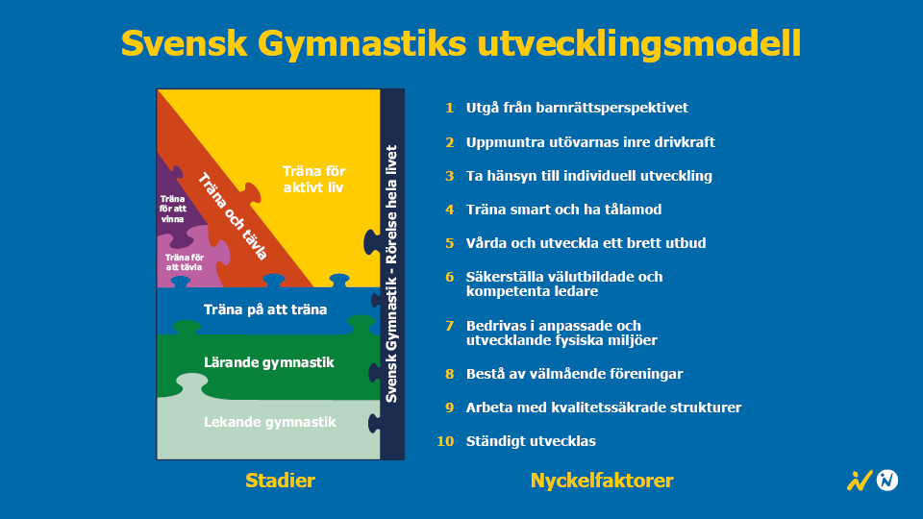
UIF Gymnastik utgår från Svensk Gymnastiks utvecklingsmodell i sin vision och strategi.
Läs mer på Utvecklingsmodellen | Svenska Gymnastikförbundet

Slide 3
Vision
UIF Gymnastiks vision är att vara en närliggande och inkluderande förening som erbjuder en meningsfull, social och rolig fritid för alla barn och ungdomar med syfte att stärka deras välmående, såväl fysiskt som psykiskt.

Slide 4
Mål inkl prioritering
Vara en inkluderande förening
Vara en lokal förening som verkar i sitt närområde
Erbjuda allsidig och utvecklande träning utifrån gymnasternas och ledarnas kompetens och behov, dvs vara en breddförening
Behålla de aktiva i föreningen så länge som möjligt
Vi behöver en prioritering mellan dessa
  Inkluderande
  Utvecklande
  Behålla gymnaster

Slide 5
Ramverk för grupper
Grupper – Detta är ett ramverk, som vi strävar efter att uppfylla så långt det går utifrån givna förutsättningar. Föreningens ambition är att se till att alla grupper har samma förutsättningar avseende halltider, ledare, relevant utbildning, erbjudande om tex tävling och läger. Gällande gruppens utveckling och ambition ligger ansvaret på den individuella gruppens ledare men resursomfördelning kan behöva ske utifrån gruppens behov.
Allt utgår från höstterminen och följer läsåret, då vi får halltider från aug-juni.
  Bamsegymnastik 1 h första året, med föräldrar (från 3 år)
  Från 4 år tränar vi utan föräldrar
  Från 3 år – 9 år (klass 3): erbjuder 1 träningstillfälle per vecka på ca 1-1,5h. Samma avgift per termin, oavsett om man tränar 1 h eller 1,5 h
  Från 10 år (klass 4): erbjuder 2 träningstillfällen per vecka, på 1,5-2h per tillfälle
Varje vår måste vi se över grupperna och se var vi behöver slå ihop och flytta runt. Man får göra valet om vi skapar nya grupper eller om man bara har samma träningstid och tränar parallellet i hallen.

Slide 6
Inkluderade aktiviteter
Uppvisningar vid terminslut
Erbjuder läger för gymnaster
Erbjuder äldre gymnaster att vara ledare I barnläger
Erbjuder de grupper som vill att tävla
Pizzakväll /aktivitet
Investerar I föreninggströjor för att höja föreningsandan
Notes:
Föreningen breddorienterar och erbjuder olika grenar som Truppgymnastik, Alla kan gympaoch Parkkour, för att nå stor målgrupp

Slide 7
Utvecklande aktiviteter
Erbjuder gymnaster att tävla
Erbjuder gymnaster utbildningar
Erbjuder gymnaster att bli ledare I yngre grupper och föregår som goda förebilder
Stöttar ledare att utvecklas till domare

Slide 8
Tävlingsstrategi- detaljer, antagen av styrelsen 2025-09-24
Tävlingsstrategi
Föreningen vill ge möjlighet för lag att tävla och tävling kan vara ett roligt komplement, men ska inte vara överordnat träningsglädje och utveckling. Det är frivilligt för varje gymnast att själv välja om de vill delta på tävling. Gymnaster kan också själv välja att avstå från enskilda moment, men föreningens grundtanke är att så många som möjligt är med på så många moment som möjligt.
Uppåkra Idrottsförening Gymnastik följer Svenska Gymnastikförbundets regler och tävling sker tidigast från 7 års ålder. Varje lag bestämmer själva om de vill tävla. Om laget vill tävla bistår föreningen med dräkter och avgifter.
Intresseanmälan för tävling samordnas via föreningen centralt
Antaget Förslag: tillsätta en roll som tävlingsansvarig
Om ett lag är tveksamt över vilken nivå de ska tävla på är grundprincipen att det
är bättre att starta på en lägre nivå. Tävlingsansvarig kan alltid tillfrågas då denna roll kommer ha översikt över alla grupper.
Föreningen behöver säkra domarförsörjningen för att ge alla potentiellt intresserade lag möjlighet
att tävla. Om det inte finns tillräckligt med domare inom föreningen vid tiden för tävlingsanmälan
beslutar styrelsen vilka lag som får tävla den terminen.

